Slide 1
Baş-boyun kanseri olgularında kemoradyoterapi sırasında nutrisyonel değerlendirme
Dr.berke barut

Slide 3
Baş-boyun kanseri olgularında kemoradyoterapi sırasında nutrisyonel değerlendirme
Baş ve boyun kanseri (oral kavite, orofarinks, hipofarenks ve larinks kanseri) dünyada en sık görülen yedinci malignitedir.
Lokal İleri hastalarda mevcut tedaviler kompleks ve agresif olacağı gibi , toksisitenin de minimilize edilmesi önemlidir.
Son gelişmeler radyoterapötik teknolojilerde değişikliklere, sıralı (indüksiyon) sistemik kemoterapinin uygulamaya konmasına ve hedeflenen ajanların kombinasyon kemoterapi rejimlerine dahil edilmesine yol açmıştır.

Slide 4
Baş-boyun kanseri olgularında kemoradyoterapi sırasında nutrisyonel değerlendirme
Baş ve boyun kanseri hastaları sıklıkla tanı anında ve tedaviye başlamadan önce yetersiz beslenmektedir.
Ek olarak kemoradyoterapi (CRT), tat alma duyusunda değişiklik veya kayıp, mukozit, ağız kuruluğu, yorgunluk, bulantı ve kusma gibi semptomlara neden olur veya bunları şiddetlendirir ve bunun sonucunda da yetersiz beslenme kötüleşir.
Radyoterapinin her zaman mukozit, kserostomi, disfaji, hematolojik toksisiteler ve diğer akut yan etkilerle ilişkili olduğu, kemoterapi uygulandığında insidansının arttığı ve oral mukozit insidansının daha yüksek oranlara yol açtığı iyi bilinmektedir.
Buna bağlı tedaviye verilen aralar , eş zamanlı kemoterapinin aksamı durumu oluşabilmektedir.

Slide 5
Baş-boyun kanseri olgularında kemoradyoterapi sırasında nutrisyonel değerlendirme
Bu bağlamda, radyoterapi veya CRT sırasında hastaların %55'inin , %10 veya daha fazla vücut ağırlığını kaybedebildiği gösterilmiştir.
Mevcut klinik uygulamada, baş ve boyun kanseri için CRT alan hastalara oral beslenme desteği olsun ya da olmasın beslenme danışmanlığının yeterli olarak sağlanması gerekmektedir.
Obstrüktif kanser ve/veya mukozit yutmayı engelliyorsa enteral beslenme tüpleri ile beslenme desteği verilmelidir.

Slide 6
Baş-boyun kanseri olgularında kemoradyoterapi sırasında nutrisyonel değerlendirme
Nazogastrik tüp veya perkütan gastrostomi yoluyla profilaktik beslenme yaygın olarak kullanılmaktadır.
Reaktif beslenmeyle karşılaştırıldığında profilaktik beslenmenin (hastalar oral beslenme takviyeleri ile desteklenir ve beslenme gereksinimlerinin karşılanması mümkün olmadığında NGT veya PEG yoluyla enteral beslenme başlatılır) beslenme sonuçları, kesintiler açısından avantajlar sağlayıp sağlamadığı henüz tanımlanmamıştır.
Bu derleme, KRT uygulanan baş boyun hastalarında malnütrisyonun önlenmesi ve tedavisinde beslenme danışmanlığı, oral beslenme takviyeleri, nazogastrik tüp veya gastrostomi yoluyla enteral beslenme ve profilaktik gastrostominin rolünü ve bunların CRT ile ilişkili toksisite ve hayatta kalma üzerindeki etkilerini tanımlamayı amaçladı.

Slide 7
Baş-boyun kanseri olgularında kemoradyoterapi sırasında nutrisyonel değerlendirme
Uluslararası kılavuzlar, diyet alımını artırmak ve tedaviye bağlı kilo kayıplarını önlemek için yoğun beslenme danışmanlığının ve oral beslenme takviyelerinin (OBS) kullanılması gerektiğini önermektedir.

Slide 8
Baş-boyun kanseri olgularında kemoradyoterapi sırasında nutrisyonel değerlendirme

Slide 9
Baş-boyun kanseri olgularında kemoradyoterapi sırasında nutrisyonel değerlendirme
Mevcut klinik uygulamada, baş ve boyun kanseri için KRT alan hastalarda OBS'li veya OBS'siz nutrisyonel danışmanlığın yararlı olduğu düşünülmektedir ancak CRT ile ilişkili toksisite açısından gerçek rolünün hala açıkça tanımlanması gerekmektedir.
Aslında, OBS yoluyla elde edilen beslenme durumundaki iyileşmenin, CRT'ye bağlı toksisitenin azalmasına yol açması mümkündür.

Slide 10
Baş-boyun kanseri olgularında kemoradyoterapi sırasında nutrisyonel değerlendirme
Paccagnella ve ark. eş zamanlı kemoradyoterapi alan ve erken beslenme müdahalesi (bireyselleştirilmiş beslenme danışmanlığı ve oral takviyeler veya enteral beslenme) veya standart uygulama (genel) alan baş ve boyun kanserli hastalarda derece 3-4 mukozit sıklığının sırasıyla %45,5 ve %39,4 olduğunu göstermiştir.
Ancak erken müdahale grubunda toksisite nedeniyle radyoterapiye 5 günden fazla ara verilen hastaların yüzdesi, ayrıca toksisite nedeniyle geciken radyoterapi gün sayısı ve hastaneye yatış sıklığı standart uygulama grubuna göre anlamlı derecede düşüktü.

Slide 11
Baş-boyun kanseri olgularında kemoradyoterapi sırasında nutrisyonel değerlendirme
Nazogastrik Tüp veya Gastrostomi Yoluyla Enteral Beslenme
Uluslararası kılavuzlar tıkayıcı bir baş ve boyun kanserinin yutmayı engellemesi durumunda enteral beslenmenin (EN) tüple verilmesi gerektiğini önermektedir.
Tüple besleme nazogastrik tüp (NG) veya perkütan gastrostomi (PEG) yoluyla yapılabilir.
Radyasyona bağlı oral ve özofageal mukozit nedeniyle PEG tercih edilebilir ve hastanın birkaç hafta kemoterapi aldığı vakalarda PEG sistemi yoluyla erken ve uygun ek enteral beslenmenin tek başına oral beslenmeden daha etkili olduğu açıkça gösterilmiştir.
Lokal yara enfeksiyonu, tüpün tıkanması, tüpten sızıntı, selülit, egzama veya hipergranülasyon gibi %8-30 arasında PEG komplikasyonu görülebilmektedir.

Slide 12
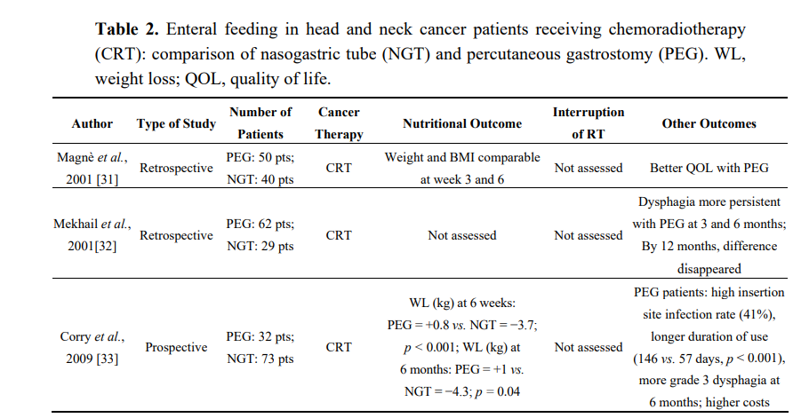
Baş-boyun kanseri olgularında kemoradyoterapi sırasında nutrisyonel değerlendirme
Nazogastrik Tüp veya Gastrostomi Yoluyla Enteral Beslenme

Slide 13
Baş-boyun kanseri olgularında kemoradyoterapi sırasında nutrisyonel değerlendirme
Profilaktik Beslenme Desteği
Son on yılda, kilo kaybını önlemek, dehidrasyonu ve hastaneye yatışları azaltmak ve tedavi aralarını önlemek için KRT'ye başlamadan önce NG tüp veya PEG yoluyla profilaktik beslenme (P-FT) nispeten yaygın hale geldi.
Buna alternatif olarak , NG tüp ve ya PEG imkanı yoksa profilaktik oral beslenme solüsyonları başlanabilir.

Slide 14
Baş-boyun kanseri olgularında kemoradyoterapi sırasında nutrisyonel değerlendirme

Slide 15
Baş-boyun kanseri olgularında kemoradyoterapi sırasında nutrisyonel değerlendirme

Slide 16
Baş-boyun kanseri olgularında kemoradyoterapi sırasında nutrisyonel değerlendirme
NUTRİSYONEL TARAMALAR
Beslenme taramasının amacı, yetersiz beslenen veya yetersiz beslenme riski taşıyan hastaları mümkün olduğu kadar erken tespit etmektir. Hastaneye kabul edilen tüm yatan hastalar ve ayakta tedavi gören tüm hastalar taranmalıdır. Erken beslenme müdahalesine ihtiyaç duyanları belirleyin ve hızlı yönlendirmeler yapılmalıdır.
Yatan hastalarda tarama haftalık olarak tekrarlanmalıdır. Ayakta tedavi gören hastalar için, her poliklinik muayenesinde kilo kaydedilmeli ve iki haftalık süre içinde 2 kg veya daha fazla kilo kaybı diyetisyene bildirilmelidir.
Hastaların uzun süredir devam eden beslenme alışkanlıkları ve alkol kötüye kullanımı gibi onları yetersiz beslenmeye yatkın hale getirebilecek zararlı yaşam tarzı faktörleri olabilir.
Mevcut vücut kitle indeksi (BMI) ne olursa olsun, önceki altı ayda istemsiz olarak yüzde 10 veya daha fazla kilo kaybı bir dizi soruna yol açabilir.
Tedavinin her aşamasında beslenme durumunu optimize etmek ve beslenmeyle ilgili sorunları düzeltmek için hastanın tedavisi boyunca düzenli incelemelerle önceden var olan beslenme eksikliklerini düzeltmek için erken beslenme müdahalesi önemlidir

Slide 17
Baş-boyun kanseri olgularında kemoradyoterapi sırasında nutrisyonel değerlendirme

Slide 18
Baş-boyun kanserli hastalarda Beslenme gereksinimlerinin tahmin edilmesi
Kanserin kendisinin bazal metabolizma ve katabolizması üzerine tutarlı bir etkisi yoktur. Bu süreçte artış gösterebileceği gibi azalma da olabilir. Yine aynı şekilde mevcut onkolojik tedaviye bağlı olarak da bu metabolizma ve katabolizma hızı da değişebilir.
Ancak genele vurulduğunda kanser hastaları hipermetabolik olma eğilimindedir. Kanser hastaları hafif derecede hipermetaboliktir ve 138 ila 289 kcal/gün arasında aşırı enerji harcaması vardır.
Obez olmayan ayaktan hastaların gerçek vücut ağırlıkları kullanılarak toplam enerji harcaması ve protein gereksinimleri aşağıdaki şekilde tahmin edilebilir:
Enerji→ 30–35 kcal/kg/gün ve protein→1,2 g/kg/gün

Slide 19
Baş-boyun kanseri olgularında kemoradyoterapi sırasında nutrisyonel değerlendirme

Slide 20
KÜRATİF KEMORADYOTERAPİ ALAN HASTALARDA BESLENME HUSUSLARI
Radyoterapi + kemoterapi sırasında eşlik eden mukozit kilo kaybına neden olur ve bu durum tek başına beslenme danışmanlığı ile tamamen önlenemez.
Baş ve boyun bölgesine radyoterapi uygulanan hastalarda diyet alımını artırmak ve tedaviye bağlı kilo kaybını önlemek için yoğun diyet danışmanlığı ve ağızdan beslenme desteği önerilmektedir.
Bu aynı zamanda radyoterapinin kesintiye uğramasını önlemek için de tavsiye edilir.
Kanser yutmayı engelliyorsa veya oral ve/veya faringeal yutmayı etkileyebilecek mukozit bekleniyorsa nazogastrik beslenme önerilir.

Slide 21
KÜRATİF KEMORADYOTERAPİ ALAN HASTALARDA BESLENME HUSUSLARI
Tüple beslenmenin optimal yöntemi belirsizliğini koruyor, bu nedenle kişiselleştirilmiş beslenme bakımının sağlanması için hem proaktif hem de reaktif yaklaşımların riskleri ve faydaları diyetisyen tarafından hastayla tartışılmalıdır.
Profilaktik tüple beslenmenin, tek başına oral alım karşılaştırıldığında kısa vadede kilo kaybının azaldığını gösterir, plansız hastaneye yatışları azaltabilir ve tedavi sırasında ve sonrasında yaşam kalitesini iyileştirebilir
IMRT artık baş ve boyun kanseri tedavisinde sıklıkla kullanılıyor.Ancak bu tedavi yöntemiyle de beslenme toksisiteleri üzerine risk azaltılmasına dair bir net veri yoktur.

Slide 22
PALYATİF RADYOTERAPİ ALAN HASTALARDA NUTRİSYONEL HUSUSLAR
Kemoterapi ve radyoterapinin kullanımı, kanserin neden olduğu semptomları hafifletmek için kullanılabilir; burada amaç, hastalığı tedavi etmek değil, yaşam kalitesini iyileştirmektir.
Palyatif kemoterapi ve radyoterapi giderek daha fazla kullanılmaktadır. Baş boyun kanserinin tedavisi ve diyetisyenin bu tedavileri alan hastaların beslenme ihtiyaçlarının desteklenmesinde rolü vardır.
Hastalar bu tedavilerden dolayı yeterli beslenme alma yeteneklerini etkileyen veya yaşam kalitelerini desteklemek için diyet müdahalesi gerektiren yan etkiler yaşayabilirler.

Slide 28
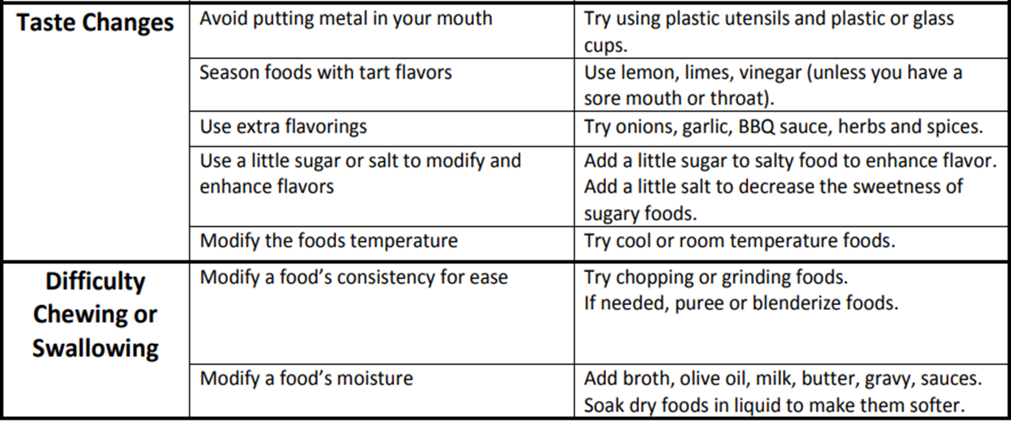

Slide 33
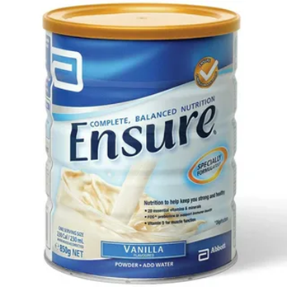
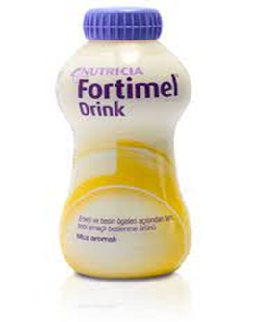
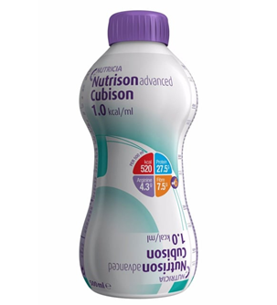

Slide 34
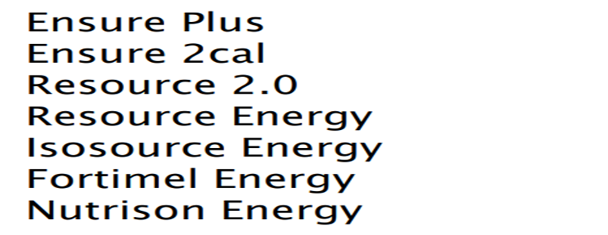
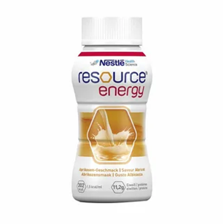
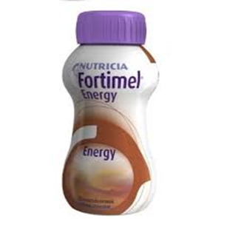
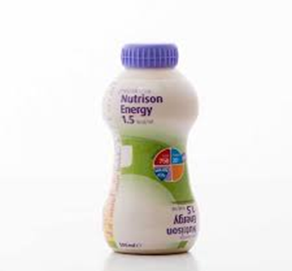

Slide 35
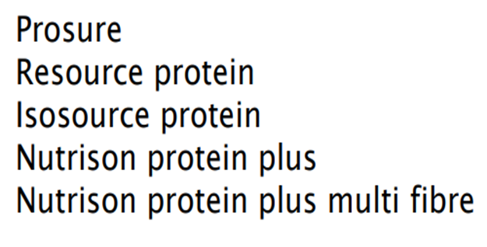
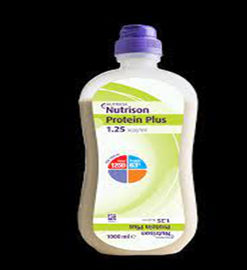
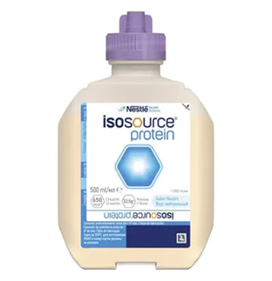
YÜKSEK PROTEİNLİ ÜRÜNLER

Slide 36
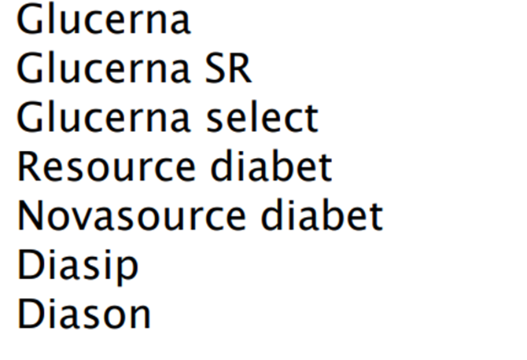
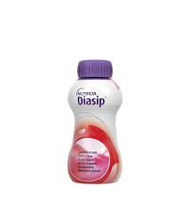
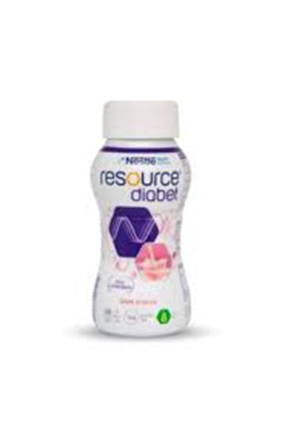
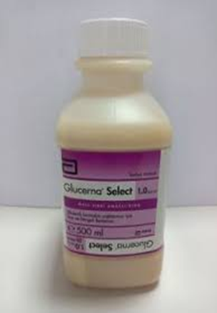
DİYABETİK ÜRÜNLER

Slide 37
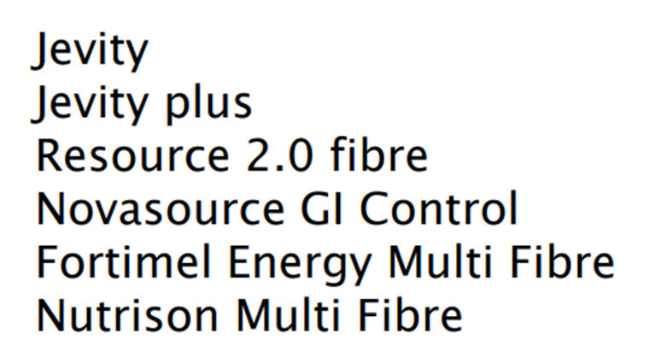
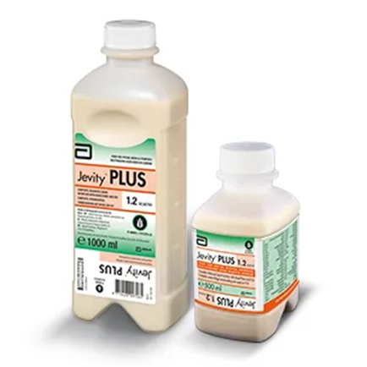
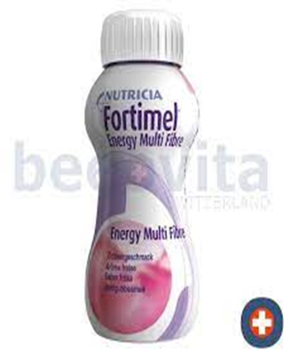
LİF İÇERİĞİ YÜKSEK ÜRÜNLER

Slide 38
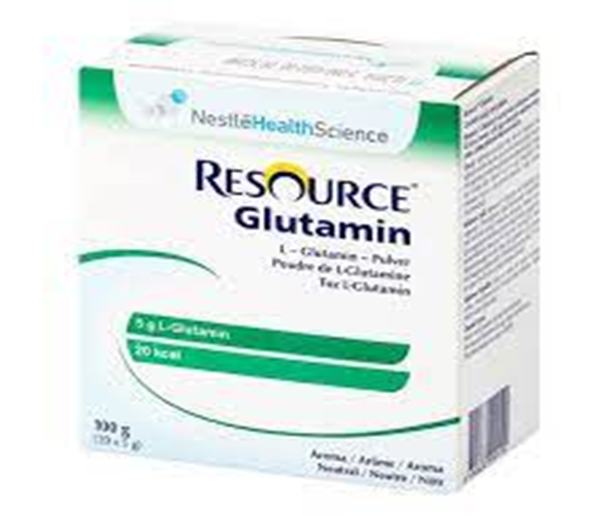

Slide 39
BENİ DİNLEDİĞİNİZ İÇİN TEŞEKKÜR EDERİM

